Slide 1
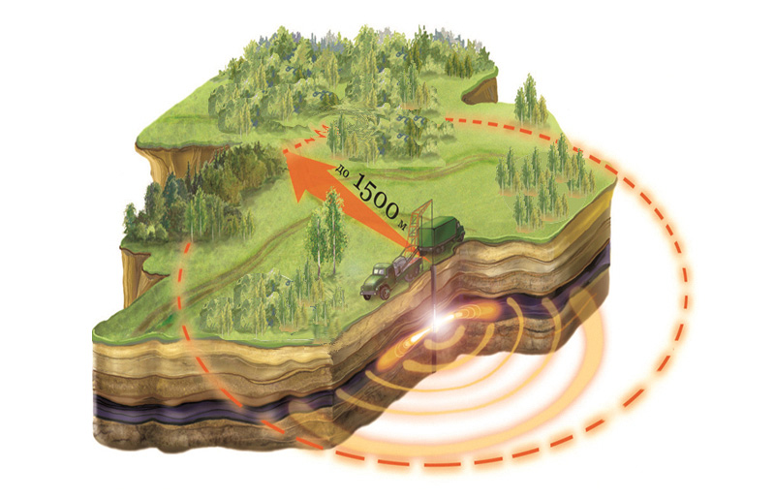




Применение изобретенной в России технологии плазменно-импульсного воздействия для излечения традиционных и нетрадиционных углеводородов
Авторы: П.Г.Агеев; А.С.Десяткин

Slide 2
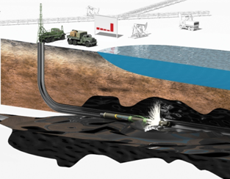
НОВАС Ск – Геороезонанс Ск
Продукт/технология:Экологически чистая нетрадиционная технология повышения нефте и газотдачи через вертикальные и горизонтальные скважины методом плазменно-импульсного воздействия. Применяется для повышения проницаемости продуктивеых пластов.
НИОКР:
Разработка оборудования, моделей и методов увеличения нефтеотдачи для горизонтальных скважин
Рост нефтеотдачи в 1,5-2 раза
Высокая экологичность
Окупаемость в среднем до 6 мес.
Успешность более 90%
Применимо к тонким коллекторам вблизи воды
Заказы на обработку скважин из Канады, Кувейта, Омана, Китая, Малайзии, Бразилии, Вьетнама, Индонезии, Колумбии, Индии
2008-2012 | 2013 | 2014 - 2015
Коммерческий заказ на 1000 скважин в США
Планы:
Организация серийного производства оборудования
Открытие сервисных центров и офисов в Канаде, Сингапуре и Китае
Коммерциализация проектов
Основные события начального периода:
Патентование разработки
Успешно обработано > 150 скважин
Резидент Фонда Сколково
Получен грант 30 млн.р.
Открыт офис в Хьюстоне
Предложение от канадской корпорации на инвестирование 6 млн. $ в проект в рамках Сколково
Успешные пилотные работы в США
Разработана методика по дегазации угольных пластов

Slide 3

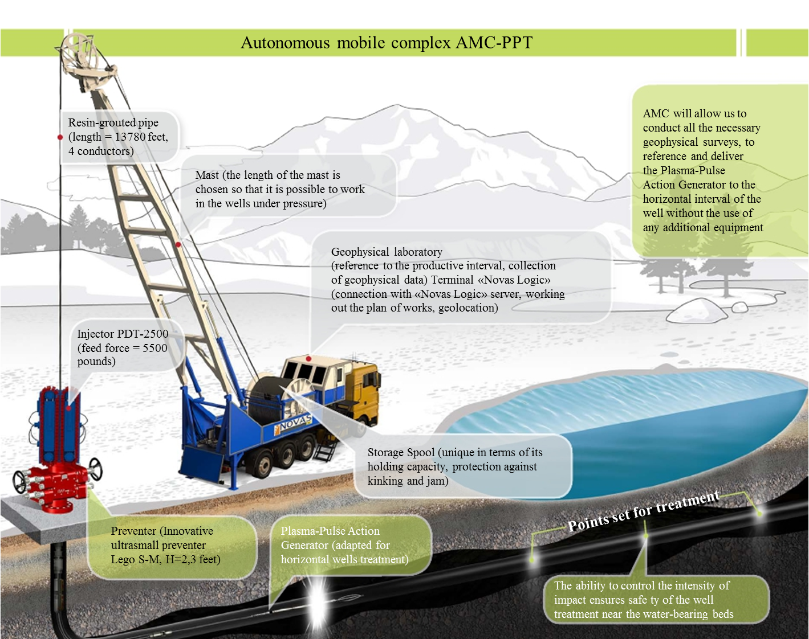
Autonomous Mobile Complex AMC-PPT
2nd stage of Skolkovo Project
Безопасная работа при близком залегании водоносного пласта
Сверхточное селективное воздействие
Абсолютная экологическая безопасность
Высокая мобильность
Возможность обработки всего продуктивного интервала горизонтального ствола скважины
Эффективность при высокой обводненности скважины
Низкая себестоимость обработки

Slide 4
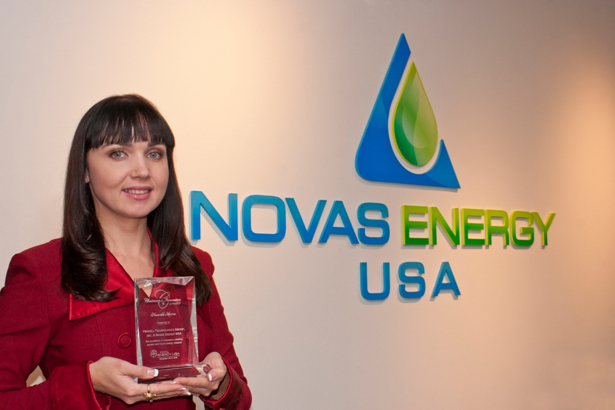
«За выдающую инновацию, отвечающую современным и будущим энергетическим вызовам»
Хьюстонский Технологический Центр, 19.11.2013 г.

Slide 5
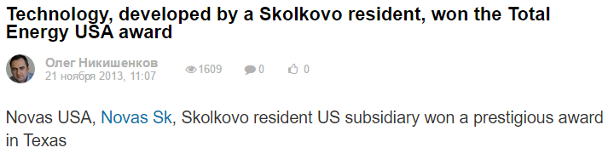
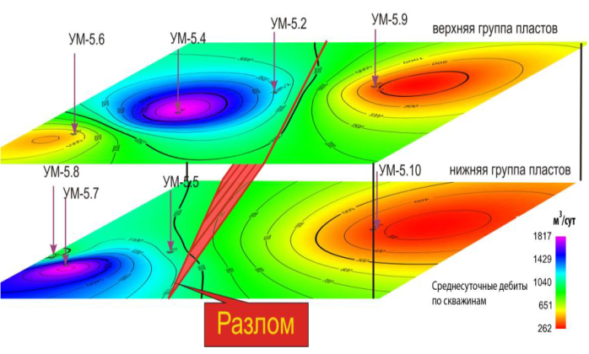

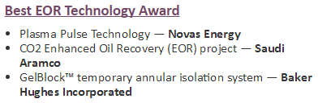
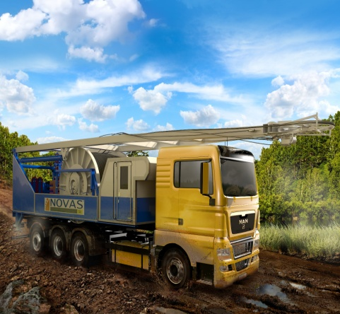
2013 год
http://www.worldoil.com/events/wo-awards/finalists
2016 год
Компания NOVAS ENERGY стала финалистом конкурса World Oil Awards в номинации «Лучшая технология повышения нефтеотдачи пластов». 15-й конкурс World Oil "Rising to the Challenge: Innovative Technologies" - «Растущие вызовы: Инновационные технологии» ежегодно проводится журналом World Oil в Хьюстоне. Помимо NOVAS ENERGY, в финал конкурса также вышли Saudi Aramco и Baker Hughes Incorporated. Читатели World Oil во всем мире - это квалифицированные инженеры по добыче, профессиональные управленцы и специалисты по эксплуатации. На протяжении 15 лет World Oil отмечает ведущих новаторов и инновации энергетики в сегменте upstream. Победители будут объявлены в четверг, 13 октября в отеле The Houstonian Hotel, Хьюстон, Техас, США.

Slide 6
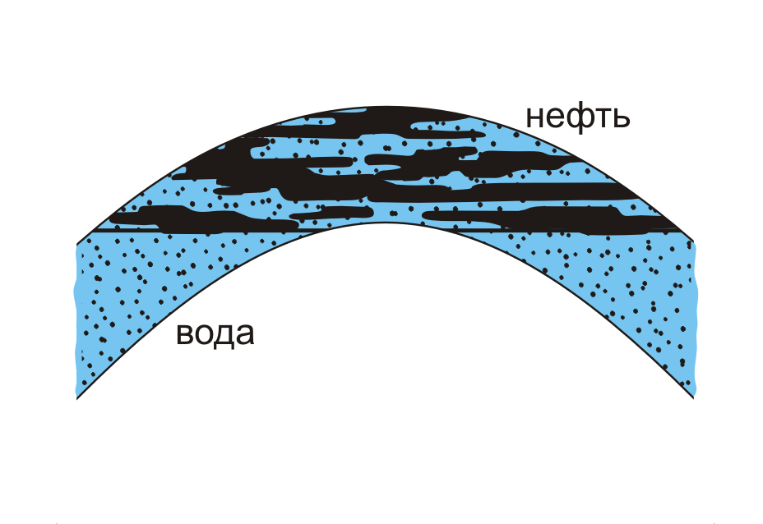
ПРОДУКТИВНАЯ ЗАЛЕЖЬ
Природный многослойный нелинейный модуль объемной упругости, содержащий неравновесную диссипативную динамическую систему, вид и свойства которой определяется самой системой, склонной к самомодуляции. Любая динамическая система вне зависимости, имеет ли она естественное или искусственное происхождение характеризуется стационарной круговой частотой свободных колебаний земли, зависящей от начальных условий возмущения и в этом случае имеет возвратную силу, отнесенную к единице массы, равную силе возмущения

Slide 7
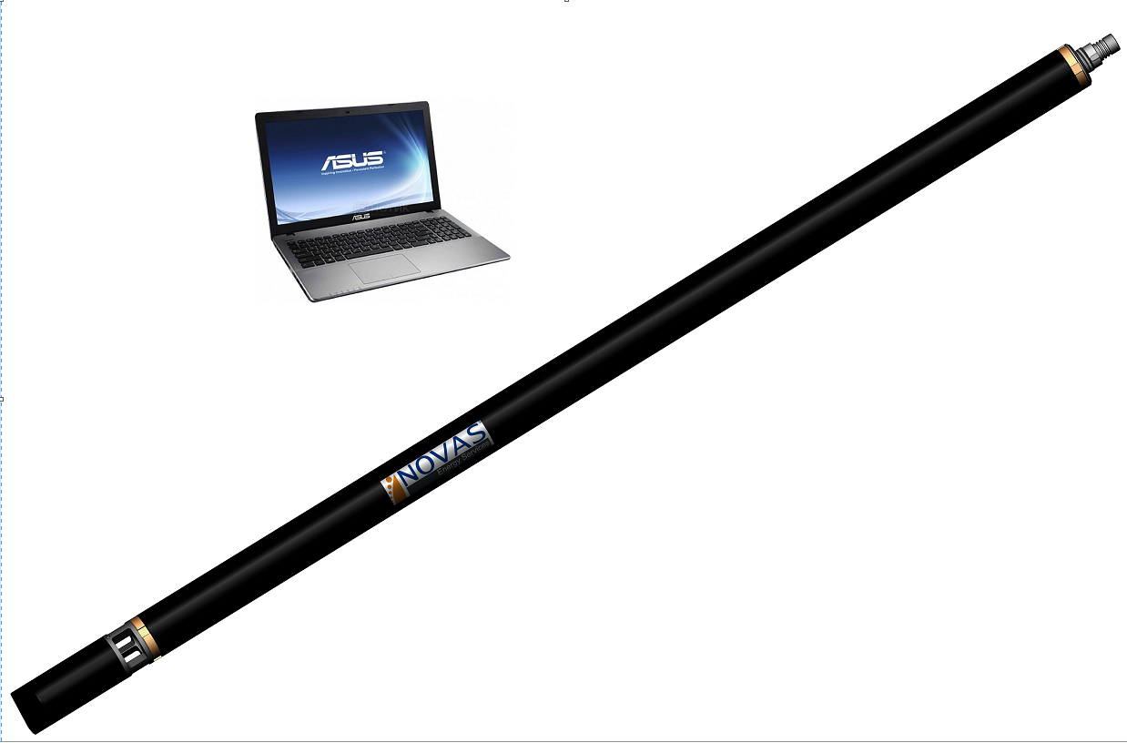

Идеальный, нелинейный источник направленных широкополосных управляемых периодических колебаний
Комплект оборудования
Контрольный пульт
наконечник
Плазменный излучатель
Глубина 一 4000 м
Температура 一 100 гр. С
Энергоемкость 一 1,5 КДж.
Диаметр 一 102 мм
Длина 一 2500 мм.
Источник питания 一 110/220 вольт
Входная мощность 一 500 Вт.
Выходная мощность 一 102 МВт.
Импульс 一 55 мкс.
Давление импульса 一 10 т/см2

Slide 8
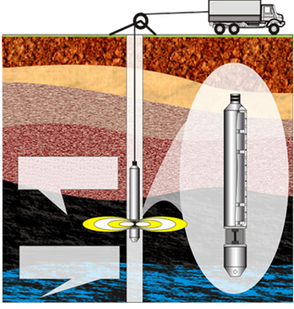
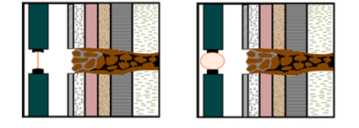
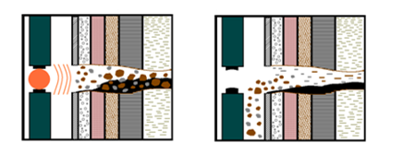
Принципиальная схема воздействия
2 электрода замыкаются проводником
При взрыве образуется газ высокого давления
пласт
порода
Формируется ударная волна, сжимая и растягивая среду
При растяжении среды кольматант падает в зумпф скважины

Slide 9
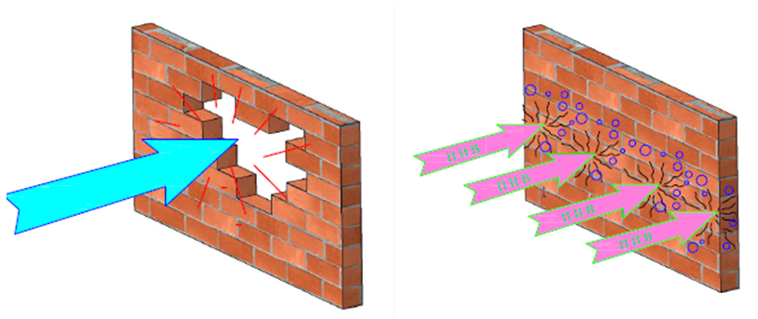
Сравнение методов: гидроразрыв пласта ( ГРП) ; плазменно-импульсное воздействие ( ПИВ)
1。ГРП 2。ПИВ
ПИВ
ГРП
ПИВ
ПИВ
ПИВ
1。Применение ПИВ после падения эффекта от ГРП позволяет значительно продлить эффективную производительность скважин
2。Многократное плазменно-импульсное воздействие в точках по вертикали создают сжимающие и растягивающие напряжения, что приводит к развитию аномальной сети микротрещинноватости при длительности эффекта несколько лет

Slide 11
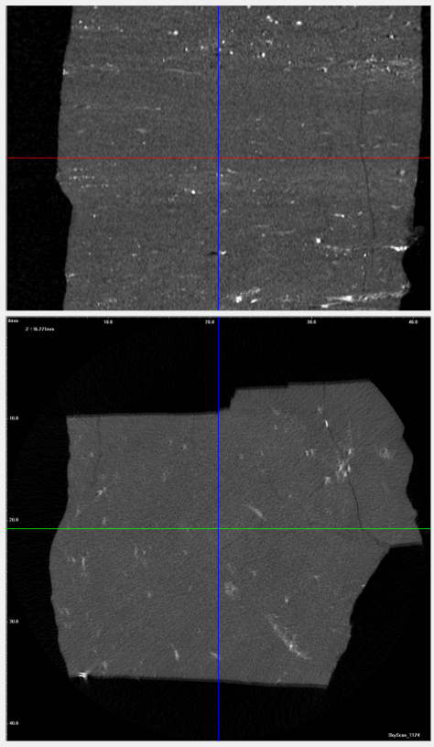
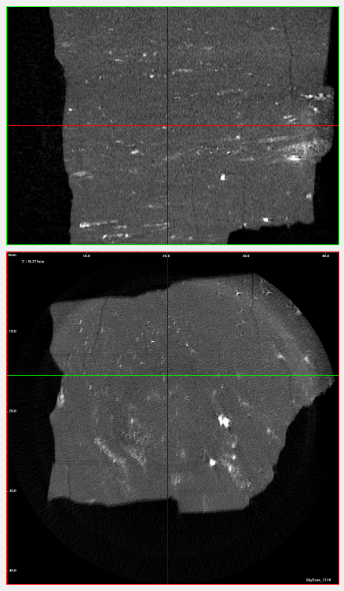
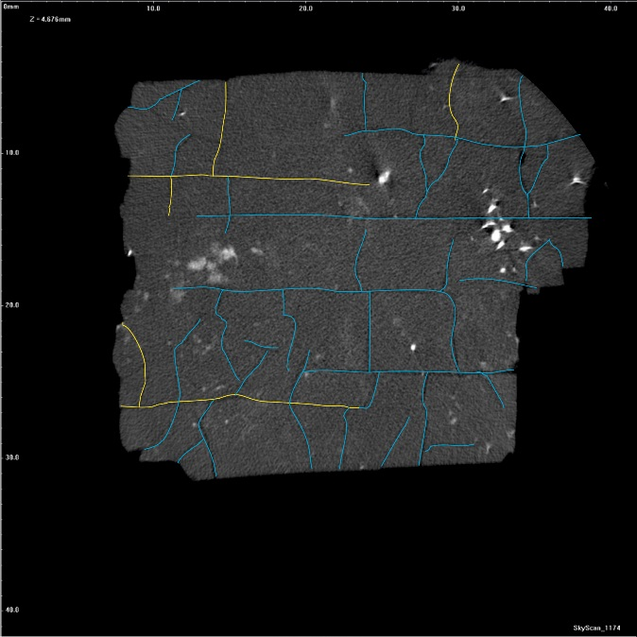
Результаты рентгеновской томографии образца типоразмера ~40 мм
Разрешение
30 мкм
Первоначальные трещины
Новообразованные трещины
ДО ПИВ
ПОСЛЕ ПИВ

Slide 12
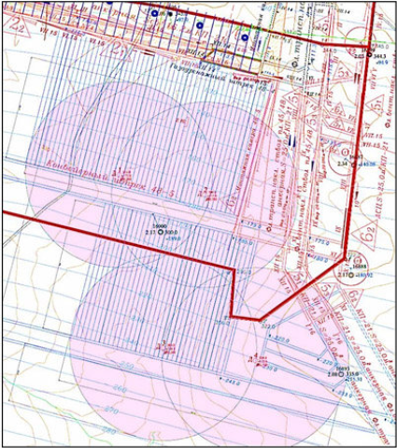
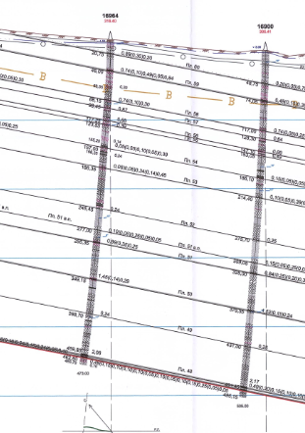
Заблаговременная дегазация

Slide 13
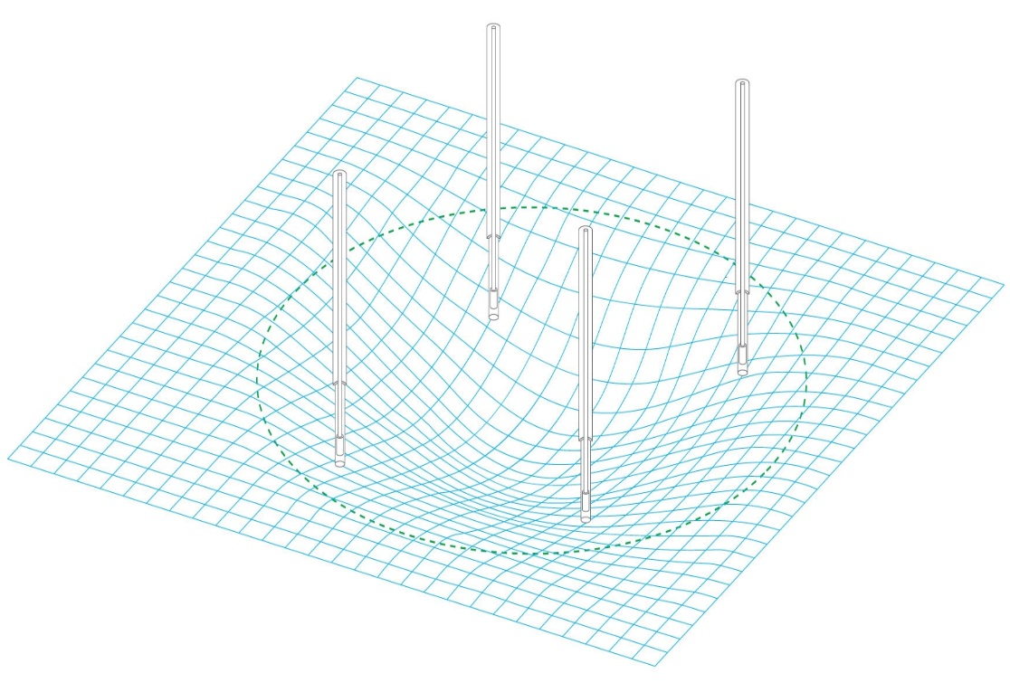
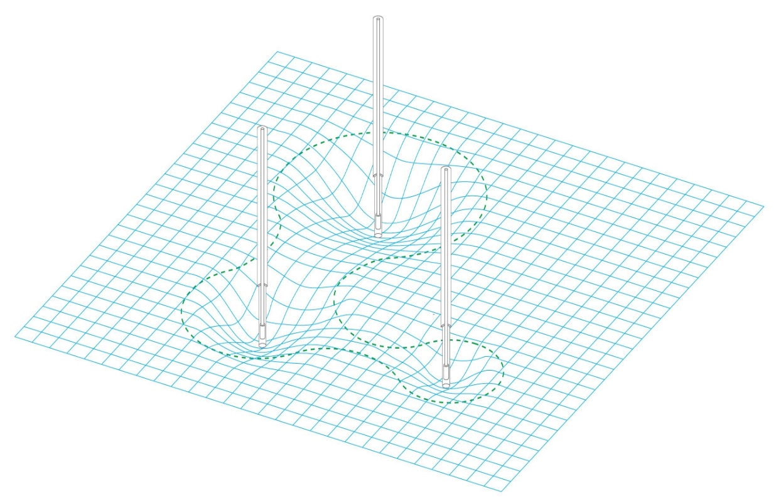
Создание депрессионной воронки для десорбции метана по результатам работы скважин
А1
А2
Реальная депрессионная воронка, созданная 3-мя дегазационными скважинами по результатам их освоения.
А4
А3
А1
А4
А3
Планируемая депрессионная воронка, созданная 4-мя дегазационными скважинами.

Slide 14
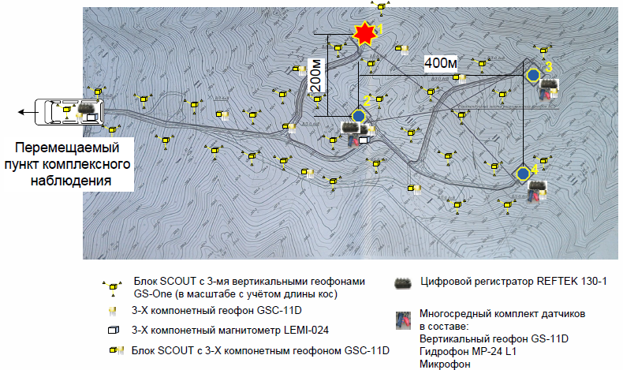
Схема организации системы наблюдений ПИВ на скважине А1

Slide 15
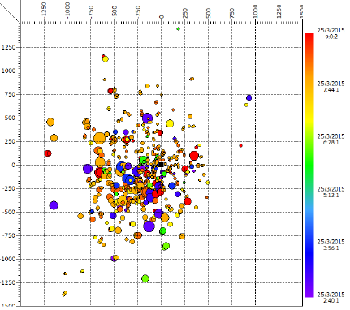
Распределение микросейсмических событий в процессе ПИВ на скважине А1
Начало системы координат – устье скважины А1. Шаг сетки – 250 м.
Карта построена в проекции на поверхность (вид сверху).
Радиус воздействия до 1500 м.
Максимальная энергия сдвиговых напряжений – 1950 кДж.
Энергия сжатия среды – 42,88 кДж.
Энергия создания трещины отрыва в среде – 35,83 кДж.
Энергия эмиссии метана из угля и создания микротрещин в угольном пласте – 3004 кДж.
Временная шкала регистрации события

Slide 16
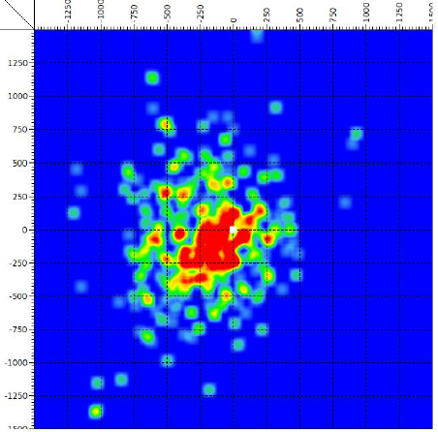
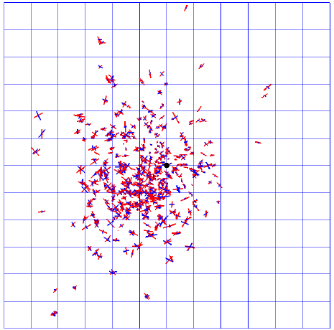
Распределение плотности энергии эмиссии и осей напряжений в процессе ПИВ на скважине А1
Распределение энергии эмиссии
Распределение осей напряжений

Slide 17

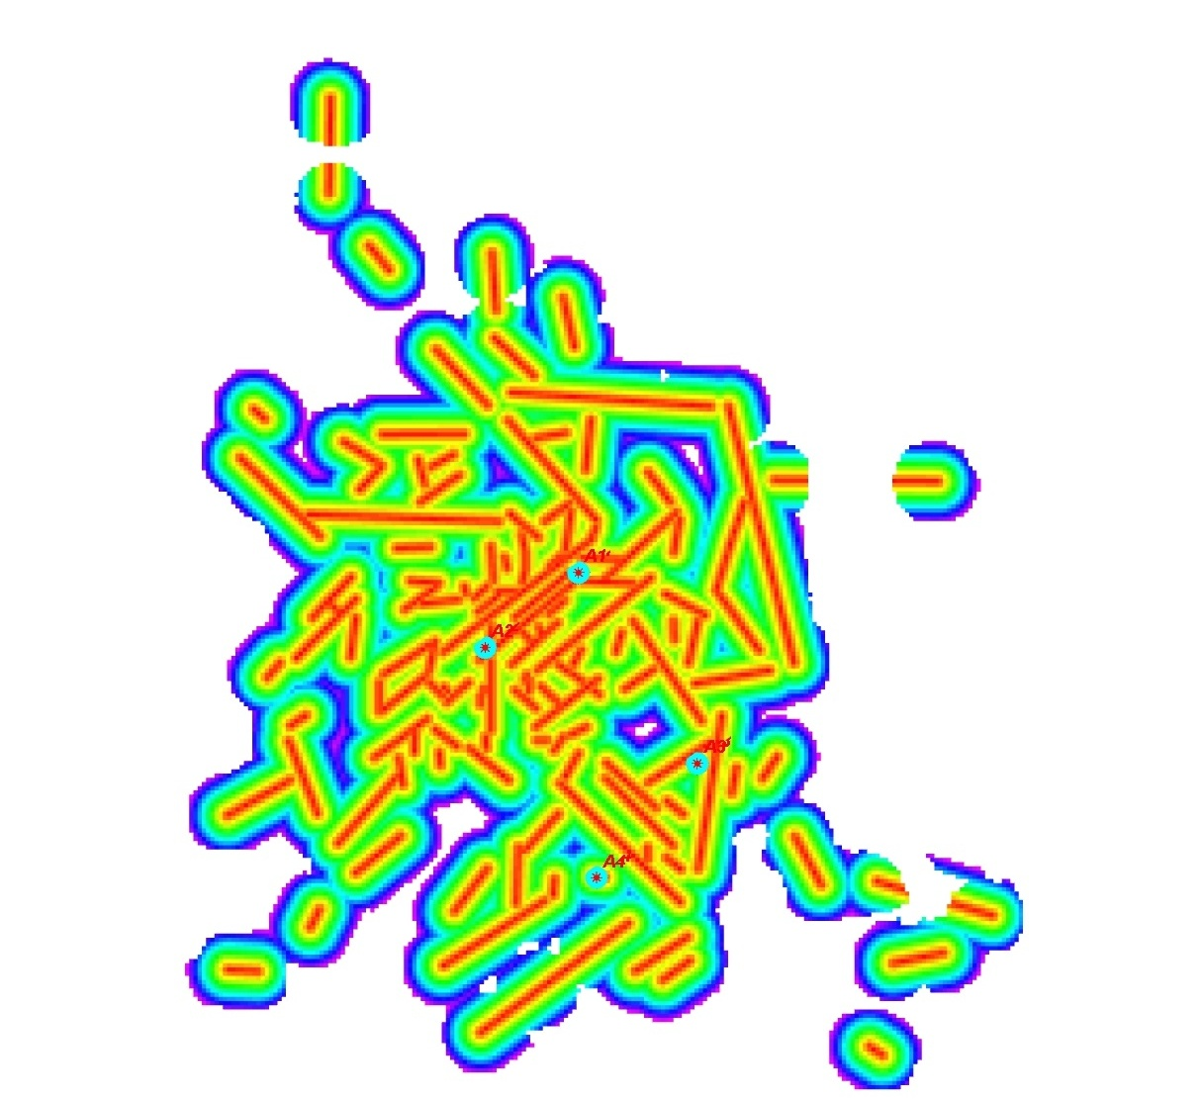
Распределение микросейсмолинеаментов угольных пластов 45-48
А1
Микросейсмолианеаменты показывают активные участки образования микротрещиноватости
А2
А3
А4

Slide 18
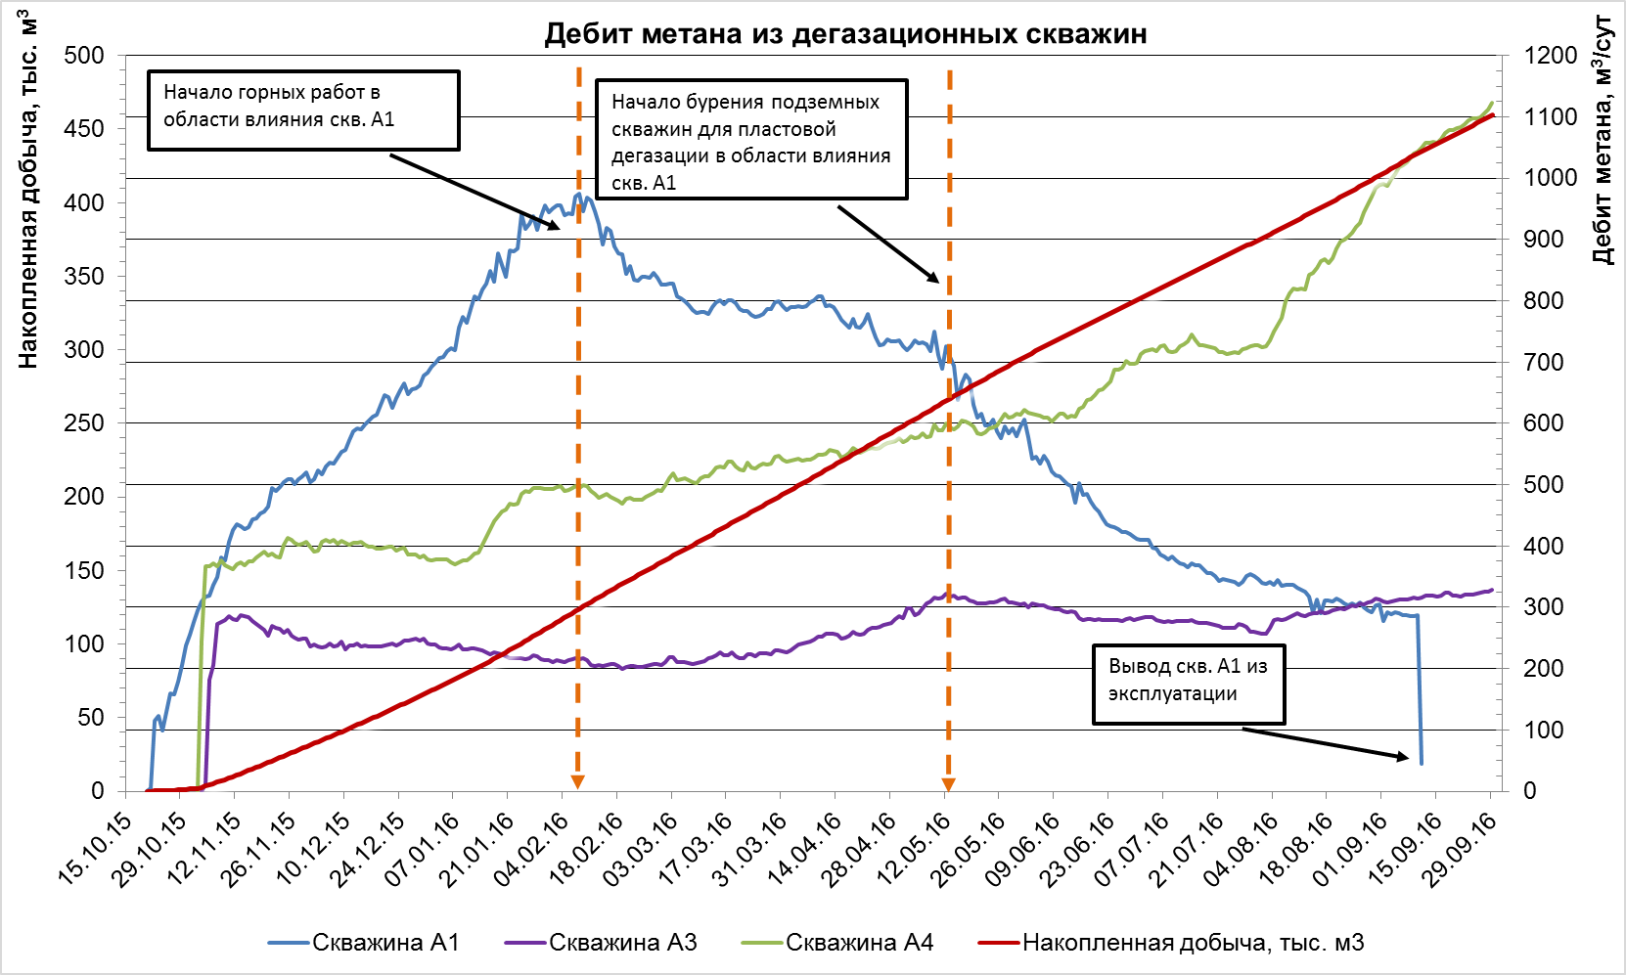

Slide 19
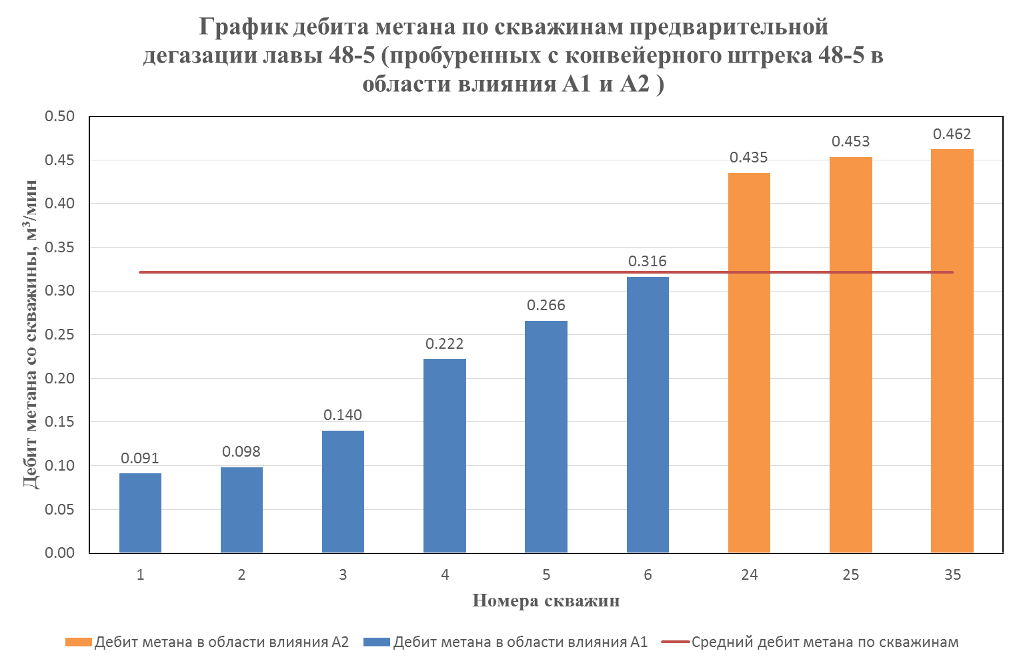

Slide 20
Сравнительный анализ годовых расходов на традиционную и заблаговременную дегазацию угольных пластов с применением ГРП и ПИВ на шахте «Ерунаковская-VIII»

Slide 21
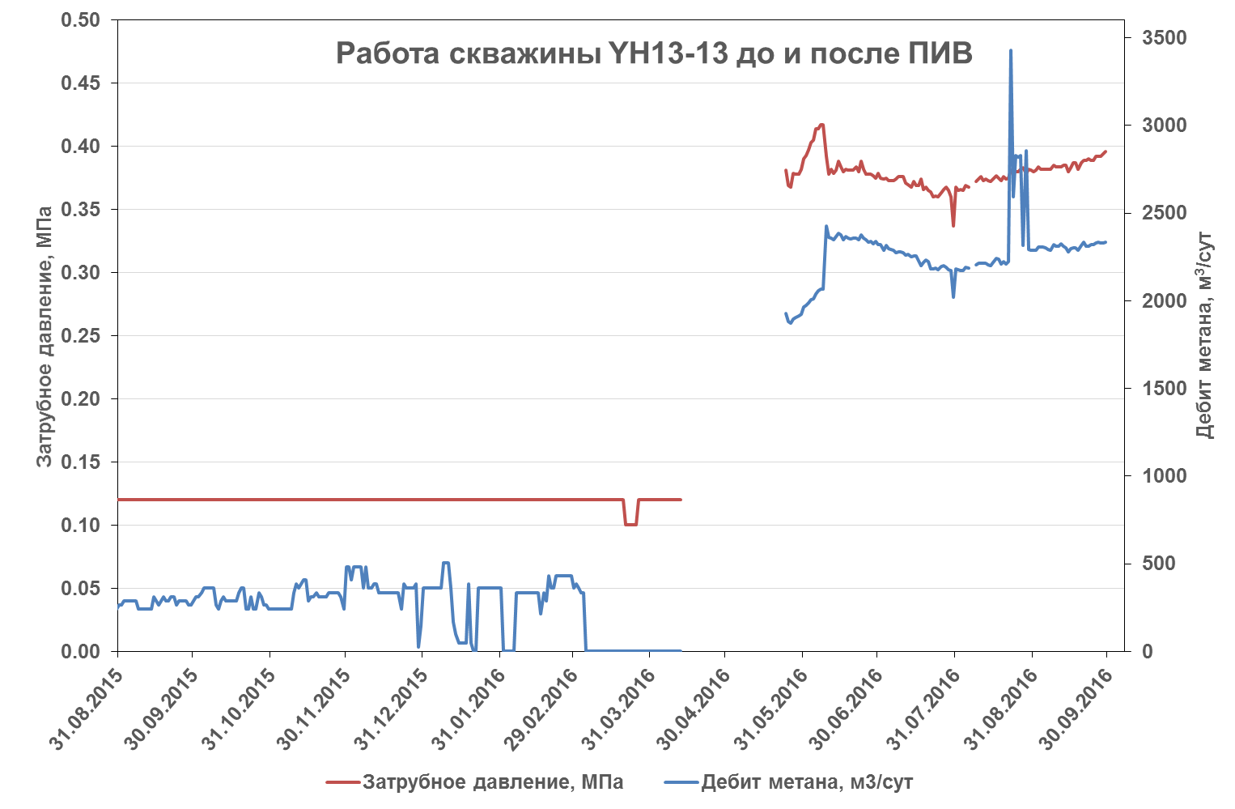
Проведение
ПИВ

Slide 22
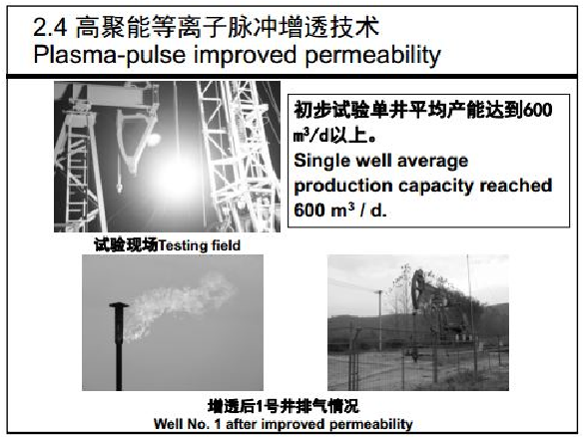

Slide 23
Спасибо за внимание!
E-mail
Тел.
7 (495) 225-62-40
info@novas-energy.ru

Slide 24
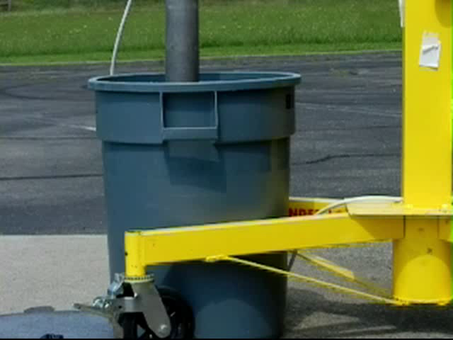
Сжимающе-растягивающие напряжения

Slide 25
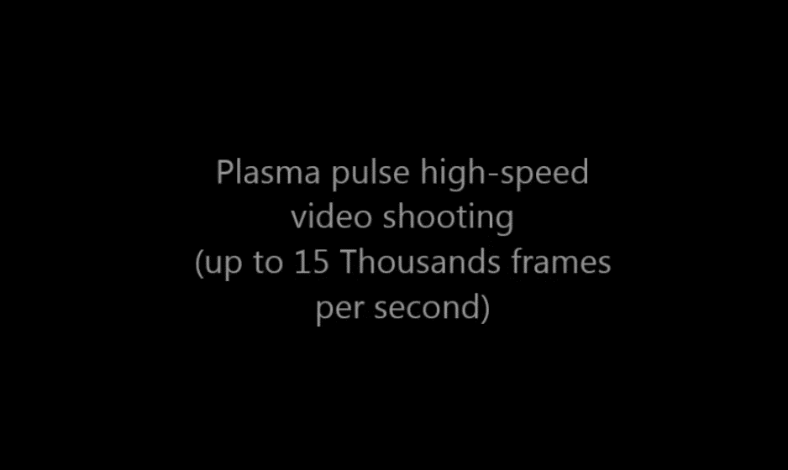
Образование плазмы

Slide 26
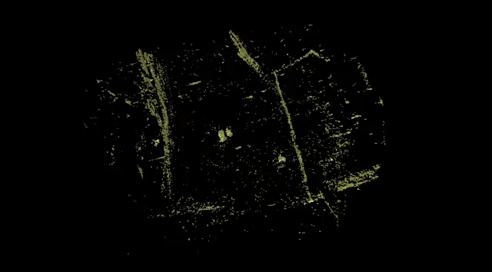
3D –модель вновь образованных микротрещин

Slide 27
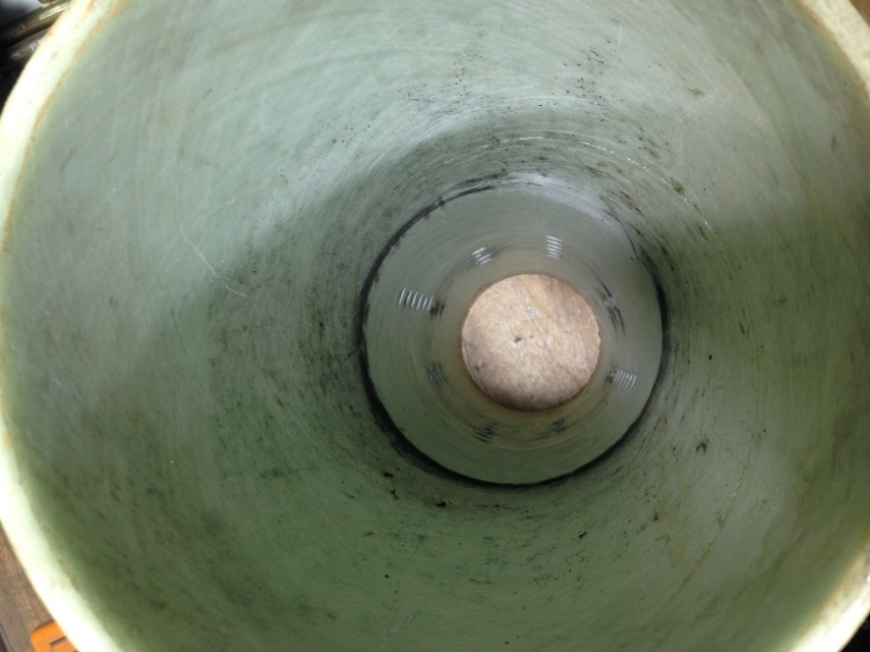
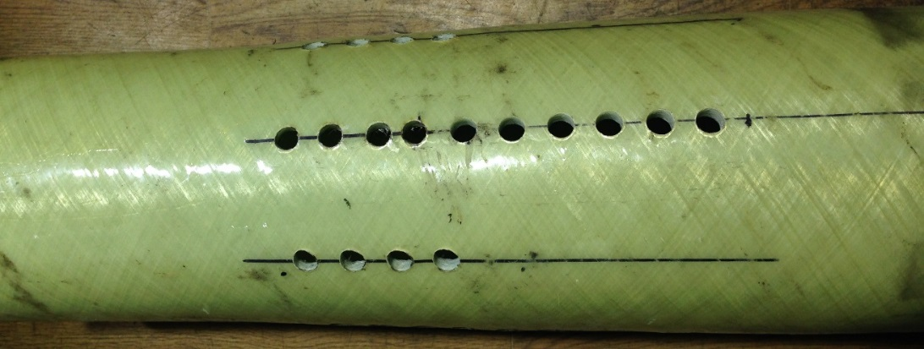
Результаты воздействия ПИВ на стеклопластиковую трубы
Стеклопластиковая труба фирмы ООО НПП «Завод стеклопластиковых труб» г. Казань. Тип трубы Л-5.5-200 диаметром 200 мм.
СТЕКЛОПЛАСТИКОВАЯ ТРУБА НЕ ДЕФОРМИРОВАЛАСЬ И НЕ РАЗРУШИЛАСЬ ПОСЛЕ ПИВ

Slide 28
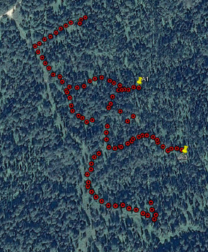
Микросейсмические исследования
Общее число точек наблюдения – 84.
Интервал между точками 20-30м.
Расстояние – 800м с севера на юг и 600м с запада на восток.
Частота оцифровки сигнала 1кГц (период дискретизации 1 мс).
Мобильный пункт комплексных исследований

Slide 29
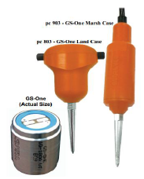
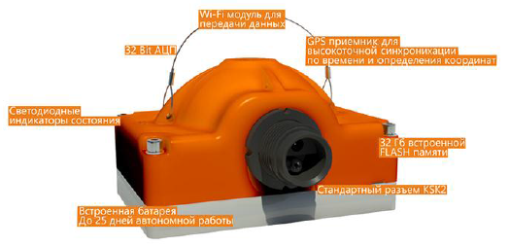
Регистраторы
Полевая станция SCOUT
Геофон GS-One

Slide 30
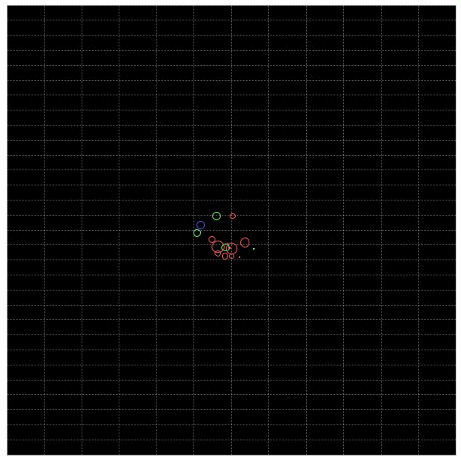
При направленном периодическом широкополосном воздействии появляются пузыри газа, которые являются единственным природным источником, способным диспергировать уголь за счет кавитационных явлений
сейсмоакустическая люминесценция

Slide 31
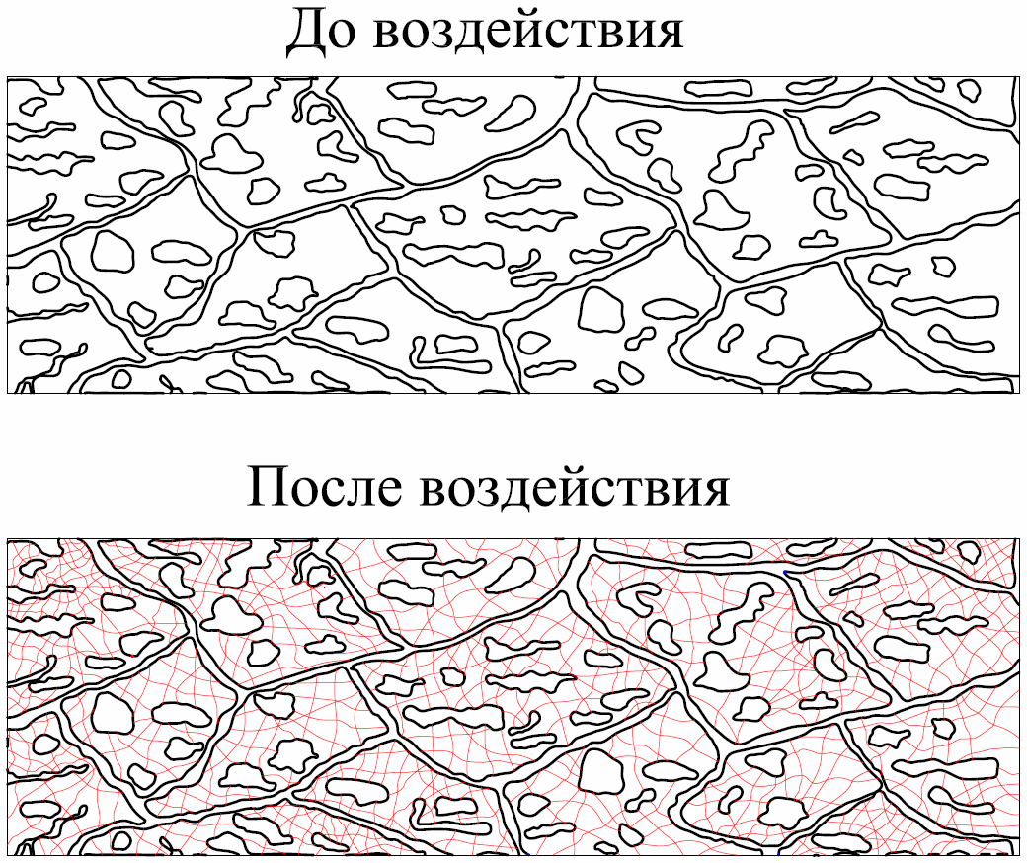

Slide 32
Анализ эффективности горизонтальных скважин
Эффект зависит от проницаемости
Горизонтальные скважины могут быть эффективными при проницаемости более 10 мД, ограниченный период
При проницаемости менее 1 мД горизонтальные скважины не эффективны
продуктивность
Коэффициент продуктивности

Slide 33
Анализ эффективности вертикальных и горизонтальных скважин на двух метаноугольных площадках в Китае, район Циншуй
На 2-х площадках пробурено 6200，скважин . В эксплуатации 4300，Среднесуточный дебит метана 1400м3/сут.
Вертикальных скважин 868，Без при тока или с дебитом< 1000 м3-67%；Горизонтальных скважин 57，без притока или ＜5000m³/с ут. - 70%。
вертикальные
горизонтальные

Slide 34
研究内容与主要成果
Проблемы совместной эксплуатации пластов
Несовпадение геолого-технических характеристик углей:
1. пористость, проницаемость, температура, давление, условия сорбции и десорбции, глубина залегания, метаморфизм углей, гидрология, разуплотнения
2. Несовпадение геолого-технических характеристик вмещающих пород:
-подошва вышележащего пласта является кровлей для
нижележащего пласта
-толщина перекрывающих пород
- различия в геологической структуре
- пористость, проницаемость, наличие пустот, зоны выветривания, гидрология, тектоника
3. Сложности при создании депрессионной воронки:
- различная глубина по падению пластов
- недопустимость срыва динамического уровня при эксплуатации
Совместная эксплуатация пластов

Slide 35
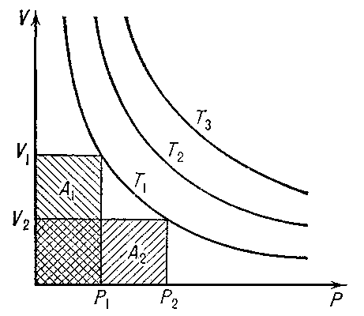
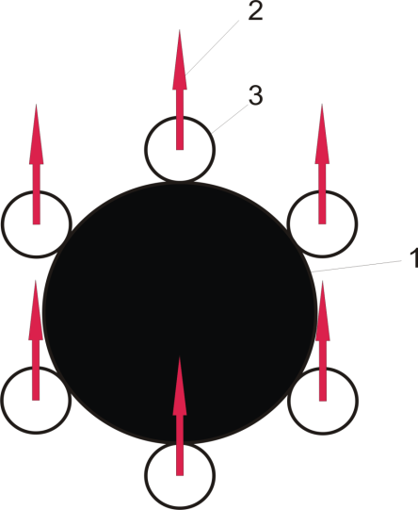
Концентрация метана в угольном пласте
З
1. Свободный газ, заполняющий поры и трещины 5 – 6 %
2. Газ в микротрещинах, капиллярах и на стенках трещин 28 – 35 %
3. Газ растворенный в объеме угля 40 – 50 %
4. Газ частично растворенный в пленках воды 3 – 8 %
уголь
метан
вода
P – давление
V – объем
T – температура.
Существует взаимозависимость между деформацией угольной матрицы, эффективным напряжением и проницаемостью. Распространение флюида по вертикали контролируется капиллярными и гравитационными силами
1-уголь
2- давление десорбции
3-акустическая и гидродинамическая кавитация.

Slide 36

Распределение среднесуточных дебитов газа по площади
Талдинского углеметанового месторождения.
В.А. Зайцев, МГУ им. М.В. Ломоносова

Slide 37
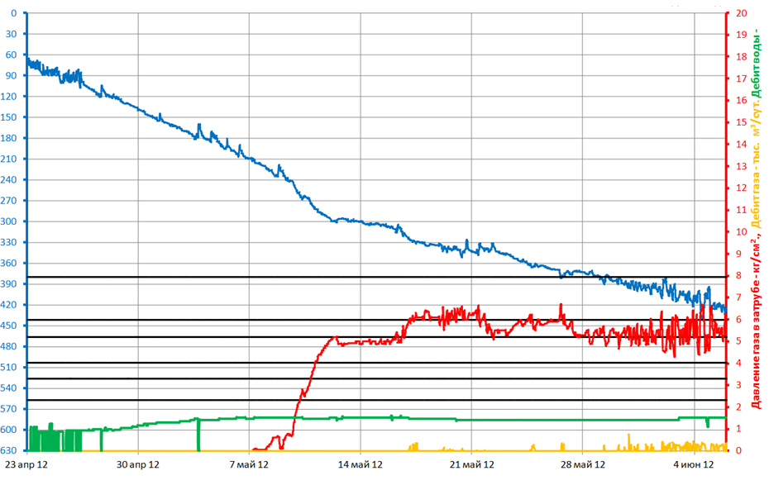
Режимный журнал скважины УM-5.9
Общая глубина 642 метров
Уровень
Давл.
Газ
Вода
Гидростатический уровень после ПИВ 60 метров
Гидростатический уровень до ПИВ 120 метров
Пласт № 56 379,4 – 381,0 м
Пласт № 55 440,0 -442,7 м
Пласт № 53 465,8 – 467,3 м
Пласт № 52 a 502,7 - 504,3 м
Пласт № 52 524,9 526,7 м
Пласт № 51 555,3 - 557,4 м
Приток воды после ПИВ увеличился на 50%
23.04.2012 30.04.2012 07.05.2012 14.05.2012 21.05.2012 28.05.2012 04.06.2012

Slide 38
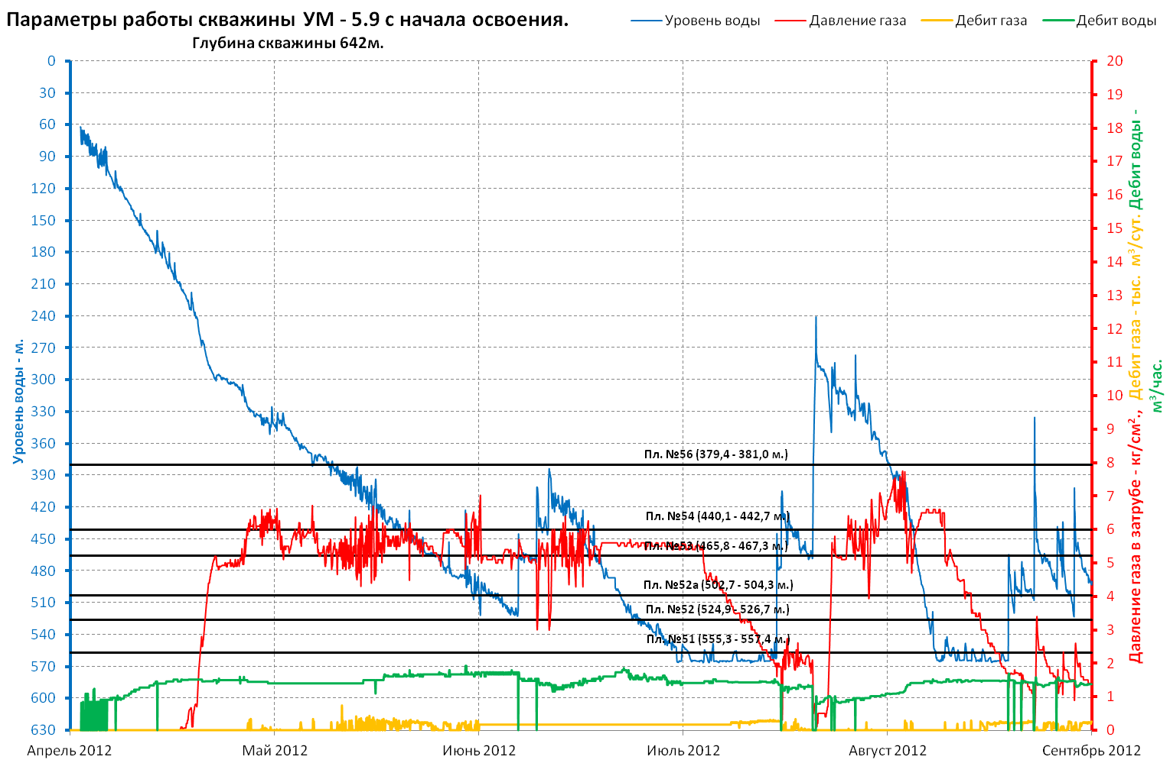
Затрубное
давление
6 атм.
389 м – 42 м³
395 м – 71 м³
414 м – 151 м³
430 м – 144 м³
430 м – 201 м³
430 м – 200 м³
437 м – 172 м³
446 м – 195 м³
453 м – 246 м³
462 м – 204 м³
Затрубное
давление
2,5 атм.
565 м – 231 м³
565 м – 236 м³
565 м – 224 м³
565 м – 269 м³
565 м – 273 м³
565 м – 274 м³
555-468 м – 274 м³
565 м – 292 м³
560 м – 286 м³
555 м – 234 м³
Затрубное
давление
1,5 - 2 атм.
Восстановление уровня
Восстановление уровня

Slide 39
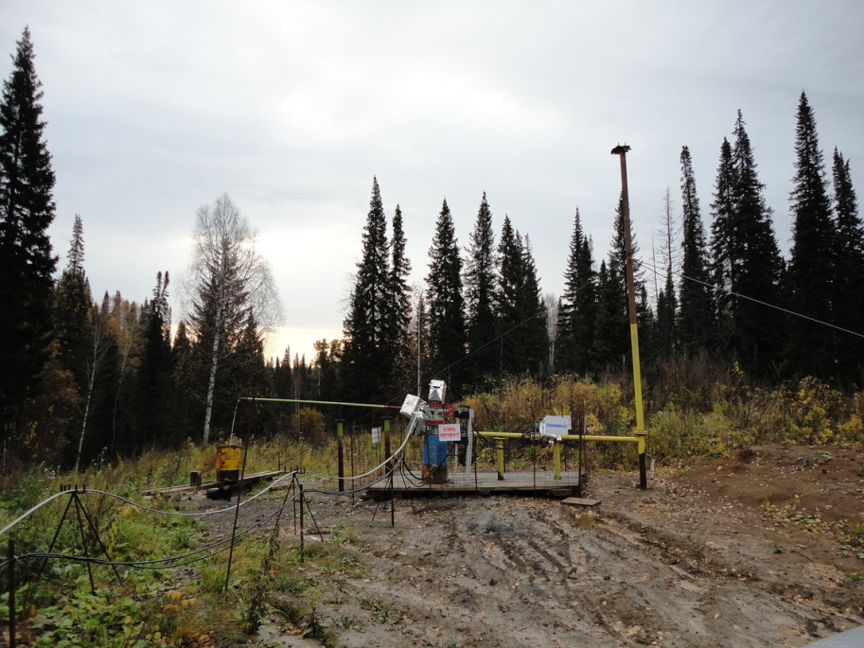
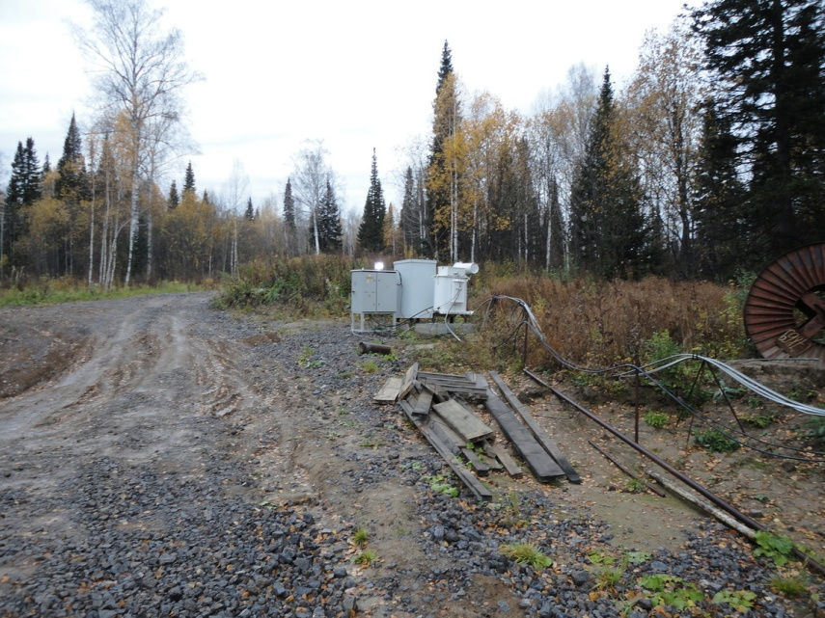
Работы по заблаговременной дегазации

Slide 40
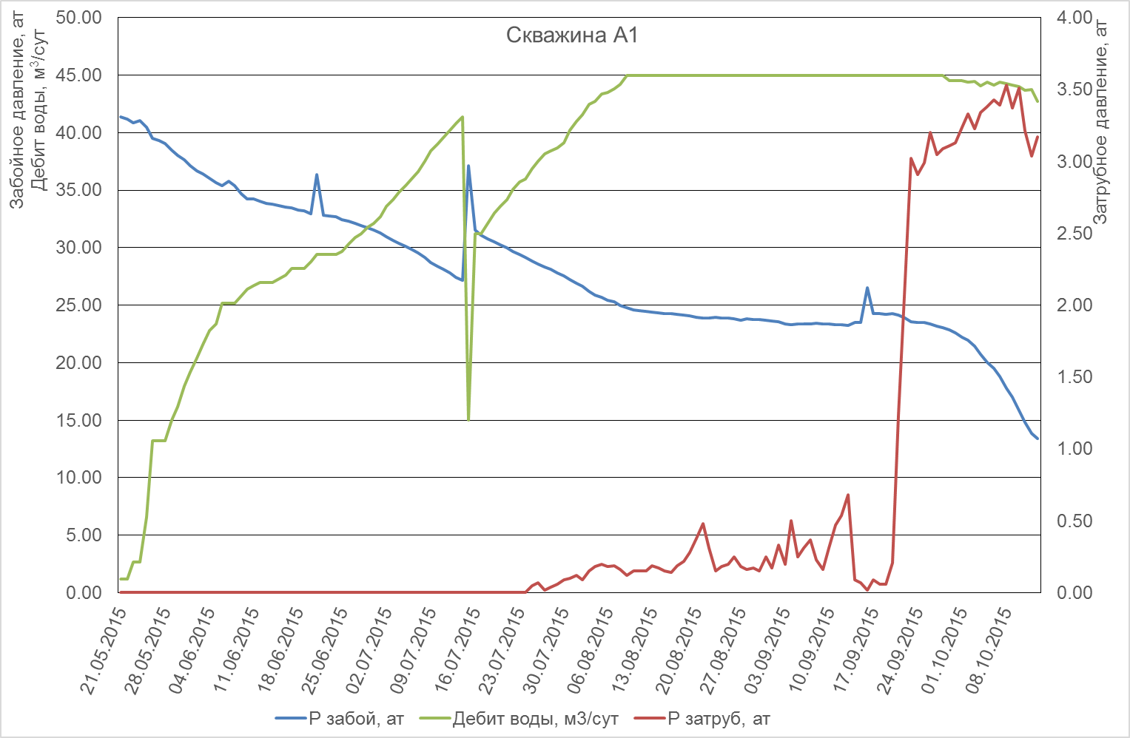
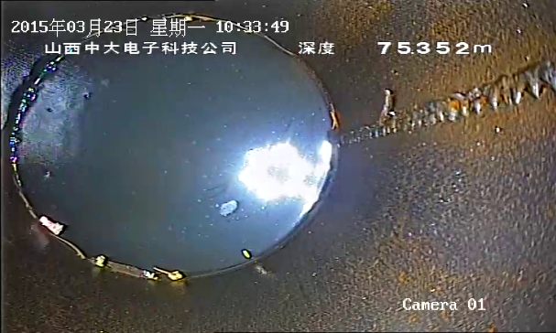
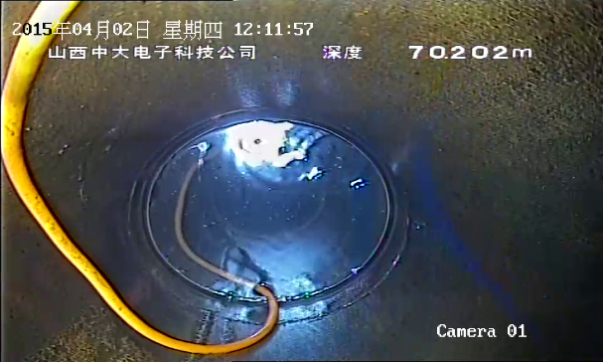
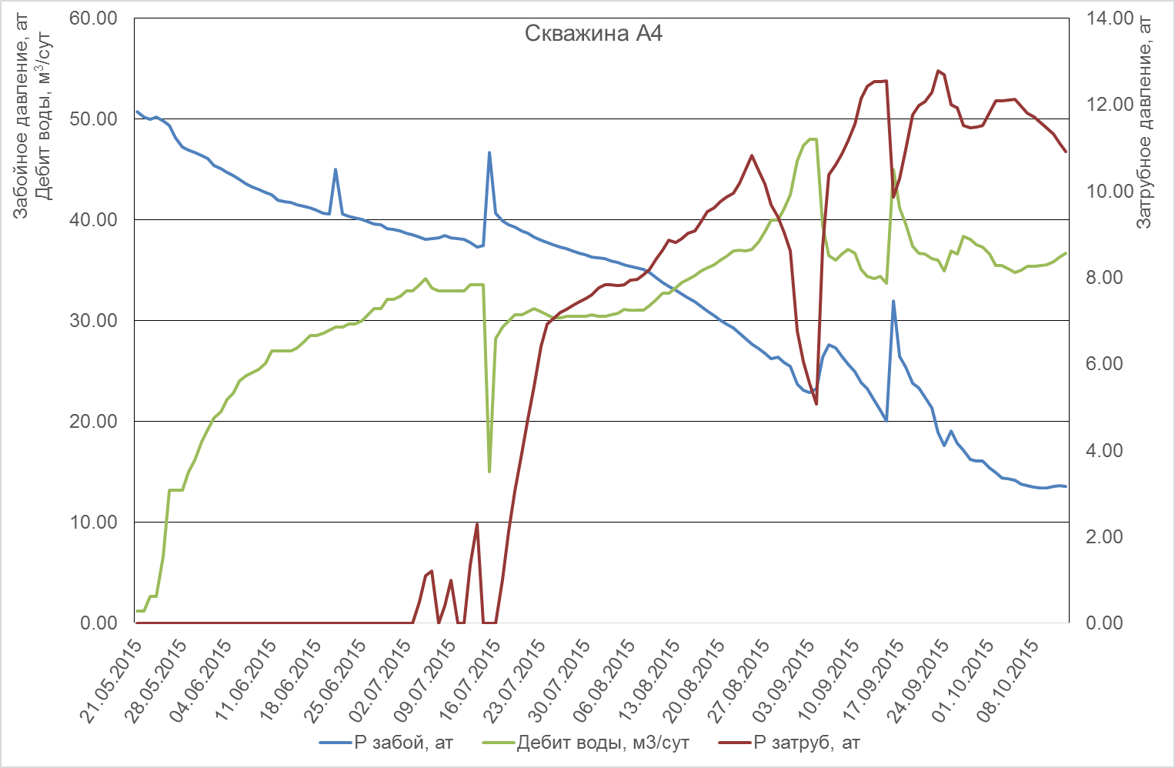
Результаты
до ПИВ
после ПИВ

Slide 41

Применение ПИВ в КНР, уезд Пиндиншань
Камера фиксирующая сжимающие и разжимающие напряжения при ПИВ
Расположение источника ПИВ
Применение ПИВ происходило в скважинах, пробуренных в пласте проницаемостью 0,014 мД, при аномально низком пластовом давлении 3,5 МПа, при глубине пласта 811 -816 метров. Скважина PS 03 расположена на расстоянии 200 метров от центральной скважины РS 01, с источником ПИВ. Газонасыщенность всего 3,62 м3/т.

Slide 42

Наблюдение за воздействием

Slide 43




Работы в провинции Шаньси, горно-добывающий район Чжэнчжуан

Slide 44


Работы в провинции Шаньси, горно-добывающий район Чжэнчжуан

Slide 45


Результаты
до ПИВ
после ПИВ

Slide 46



Результаты
до ПИВ
после ПИВ
в процессе ПИВ

Slide 47


Результаты

